Slide 1
3D 환경 설정 설치 가이드
수배로직설계팀

Slide 2
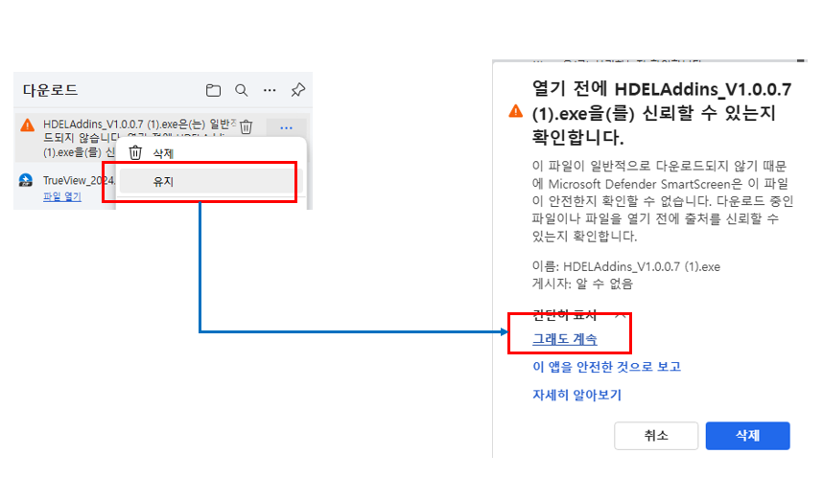
설치 가이드
1. HDELAddins_V1.0.0.6.exe 설치파일 실행하여 설치
※ 재설치 시에는 제어판에서 프로그램 삭제 후, 설치 필수

Slide 3
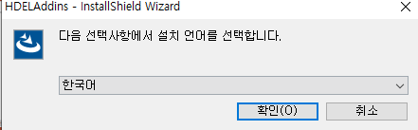
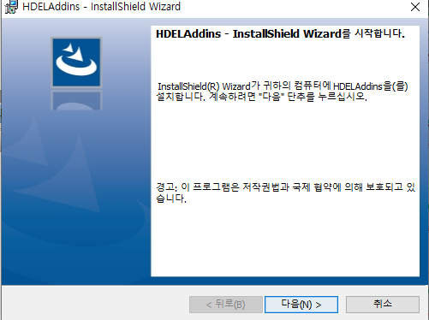
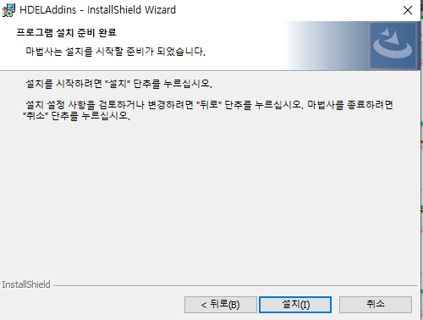
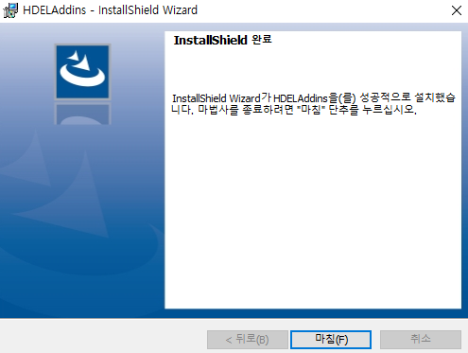
설치 가이드
2. [확인] – [다음] – [설치] – [마침]

Slide 4
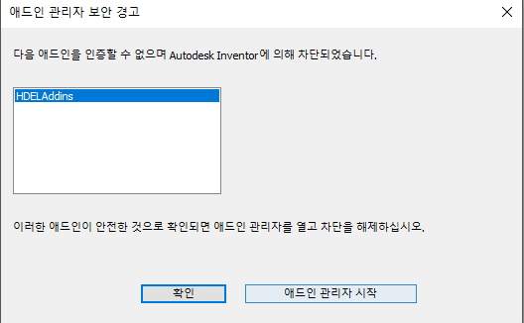
설치 가이드
3. Inventor를 실행합니다.
4. ‘애드인 관리자 보안경고’ 메시지 팝업
5. ‘애드인 관리자 시작‘ 클릭하여 ‘애드인 관리자’ 화면으로 이동합니다.

Slide 5
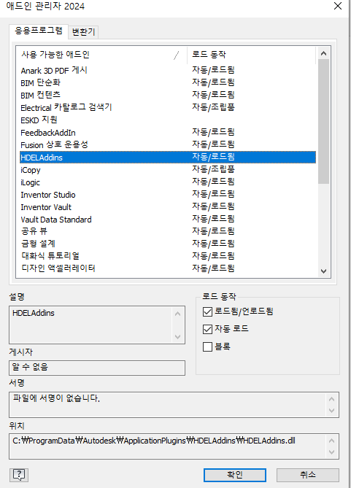
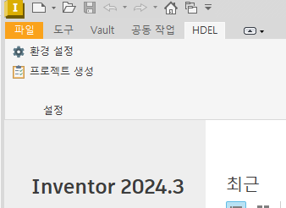
설치 가이드
6. [응용프로그램] 탭 – ‘HDELAddins’ 선택
7. ‘로드 동작‘ – 아래와 같이 체크 후 [확인]
– [로드됨/언로드됨], [자동 로드] 체크
– [블록] 해제
※ 블록 해제 시에는 경고메세지 뜨지 않음
8. [HDEL]탭 확인

